Slide 1
Rendement du système de lutte contre le cancer Rapporte de 2017
Pour ouvrir un lien hypertexte, cliquez dessus avec le bouton droit de la souris puis sélectionnez
« Ouvrir le lien hypertexte », ou lancez un diaporama et cliquez sur le lien.
1.1 Taux de mortalité? pour le cancer de la prostate, du poumon, du sein (femmes) et le cancer colorectal, Canada — de 1992 à 2012
1.2 Taux d’incidence? du cancer de la prostate, du poumon, du sein (femmes) et du cancer colorectal, Canada — 1992 p/r à 2013
1.3 Taux d’incidence? du cancer de la prostate, par stade au moment du diagnostic et par province — années de diagnostic 2011 à 2013 combinées
1.4 Taux d’incidence? du cancer du sein (femmes), par stade au moment du diagnostic et par province — années de diagnostic 2011 à 2013 combinées
1.5 Taux d’incidence? du cancer du poumon, par stade au moment du diagnostic et par province — années de diagnostic 2011 à 2013 combinées
1.6 Taux d’incidence? du cancer colorectal‡, par stade au moment du diagnostic et par province — années de diagnostic 2011 à 2013 combinées
2.1 Antécédents de dépistage chez les femmes âgées de 21 à 69 ans ayant reçu un diagnostic de cancer infiltrant du col de l’utérus, de 2011 à 2013 — toutes provinces combinées
2.2 Taux d’anomalies et de détection de cancers du sein infiltrants chez les femmes de 50 à 69 ans — années de dépistage 2008 et 2012
2.3 Taux de rappel pour anomalie parmi les dépistages subséquents par province — femmes âgées de 50 à 69 ans, années de dépistage 2007–2008 p/r à 2011–2012
2.4 Examens diagnostiques après un dépistage anormal, femmes âgées de 50 à 69 ans, provinces combinées — années de dépistage 2011 et 2012
2.5 Pourcentage de résections du côlon avec prélèvement et examen d’au moins 12 ganglions lymphatiques, selon la province — années de diagnostic 2009 à 2012
2.6 Pourcentage de patients atteints d’un cancer du rectum de stade II ou III ayant subi une radiothérapie avant la chirurgie selon la province — années de diagnostic 2009 à 2012
2.7 État de l’orientation et du traitement déterminé à partir des résultats de l’examen des dossiers médicaux : utilisation de la radiothérapie avant ou suivant la résection chez les patients ayant reçu un diagnostic de cancer du rectum de stade II ou III
2.8 Pourcentage de patients atteints d’un cancer du poumon non à petites cellules de stade II ou IIIA ayant subi une chimiothérapie après la résection chirurgicale selon le groupe d’âge — année de diagnostic 2012
2.9 État de l’orientation et du traitement déterminé à partir des résultats de l’examen des dossiers médicaux : utilisation de la chimiothérapie après la résection chez les patients ayant reçu un diagnostic de cancer du poumon de stade II ou IIIA — 2008
2.10 Ratio entre les patients adultes inscrits à des essais cliniques et le nombre de nouveaux cas selon la province, tous les cancers – année d’inscription 2014

Slide 2
3.1 Pourcentage de femmes? (âgées de 21 à 69 ans) qui ont déclaré avoir subi au moins un test Pap au cours des trois dernières années, par quintile de revenu du ménage et statut d’immigrant, Canada — année de déclaration 2012
3.2 Pourcentage de femmes? (âgées de 21 à 69 ans) qui ont déclaré n’avoir jamais subi de test Pap, par langue parlée à la maison, Canada — année de déclaration 2012
3.3 Pourcentage de résections du cancer du sein par mastectomie selon la situation géographique et la durée de déplacement jusqu’à l’établissement de radiothérapie le plus proche, Canada — années 2007–2008 à 2011–2012 combinées
3.4 Taux d’incidence? du cancer du poumon par revenu du quartier, sexes combinés, urbain et rural combinés, Canada — année de diagnostic 2012
3.5 Taux de mortalité? due au cancer du poumon par revenu du quartier, sexes combinés, urbain et rural combinés, Canada — année de décès 2012
3.6 Ratio de létalité due au cancer du poumon par revenu du quartier, sexes combinés, urbain et rural combinés, Canada — année de diagnostic et de décès 2012
3.7 Taux d’incidence? du cancer colorectal par revenu du quartier, urbain et rural combinés, Canada — année de diagnostic 2012
3.8 Taux de mortalité? due au cancer colorectal par revenu du quartier, urbain et rural combinés, Canada — année de décès 2012
3.9 Survie nette à cinq ans? par quintile de revenu du patient pour quatre cancers — années de diagnostic 2004 à 2009
4.1 Temps d’attente médian et du 90e centile jusqu’à la résolution d’une anomalie au sein dépistée sans biopsie tissulaire chez les femmes asymptomatiques (de 50 à 69 ans), selon la province — année de dépistage 2013
4.2 Temps d’attente médian et du 90e centile jusqu’à la résolution d’une anomalie au sein dépistée par biopsie tissulaire chez les femmes asymptomatiques (de 50 à 69 ans), selon la province — année de dépistage 2013
4.3 Temps d’attente médian et du 90e centile entre la déclaration d’un résultat de test fécal anormal et la coloscopie de suivi, par province — années de dépistage 2013 et 2014 combinées
4.4 Temps d’attente médian et du 90e centile en radiothérapie pour tous les cancers, selon la province — année de traitement 2014
4.5 Temps d’attente du 90e centile en radiothérapie selon le siège de la maladie et la province — année de traitement 2014
4.6 État d’avancement actuel de l’Initiative sur les résultats signalés par le patient, tous types de cancer confondus, par province — janvier 2017
4.7 Pourcentage de décès de patients atteints de cancer par lieu, Canada — années de décès 2008 à 2012
4.8 Pourcentage de décès de patients atteints de cancer par lieu et province/territoire — année de décès 2012

Slide 3
5.1 Pourcentage de Canadiens? qui ont déclaré fumer quotidiennement ou occasionnellement — 2001 p/r à 2014
5.2 Pourcentage de filles qui ont reçu un schéma complet? de vaccination contre le VPH dans le cadre de programmes scolaires d’immunisation
5.3 Pourcentage de toutes les mammographies de dépistage? effectuées pendant la dernière année qui ont été déclarées par des femmes de 40 à 49 ans, par province/territoire — années de déclaration 2008 à 2012 combinées‡
5.4 Pourcentage de patients atteints de cancer recevant une radiothérapie palliative osseuse consistant en plus d’une fraction, par province — année de traitement 2013
5.5 Pourcentage de patients atteints de cancer admis dans une unité de soins intensifs au cours des 14 derniers jours de vie et décédés à cet endroit par province/territoire — exercices 2011–2012 à 2014–2015 combinés
5.6 Pourcentage de mastectomies dues au cancer du sein effectuées en chirurgie d’un jour, par province/territoire — exercices 2009–2010 à 2013–2014 combinés

Slide 4
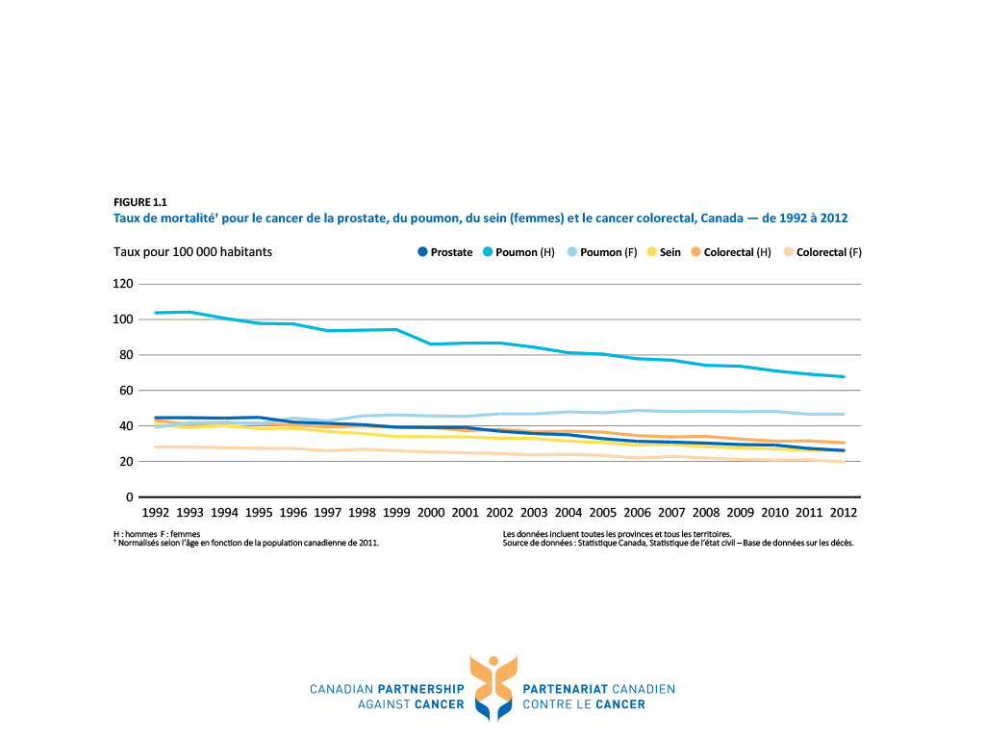

Slide 5
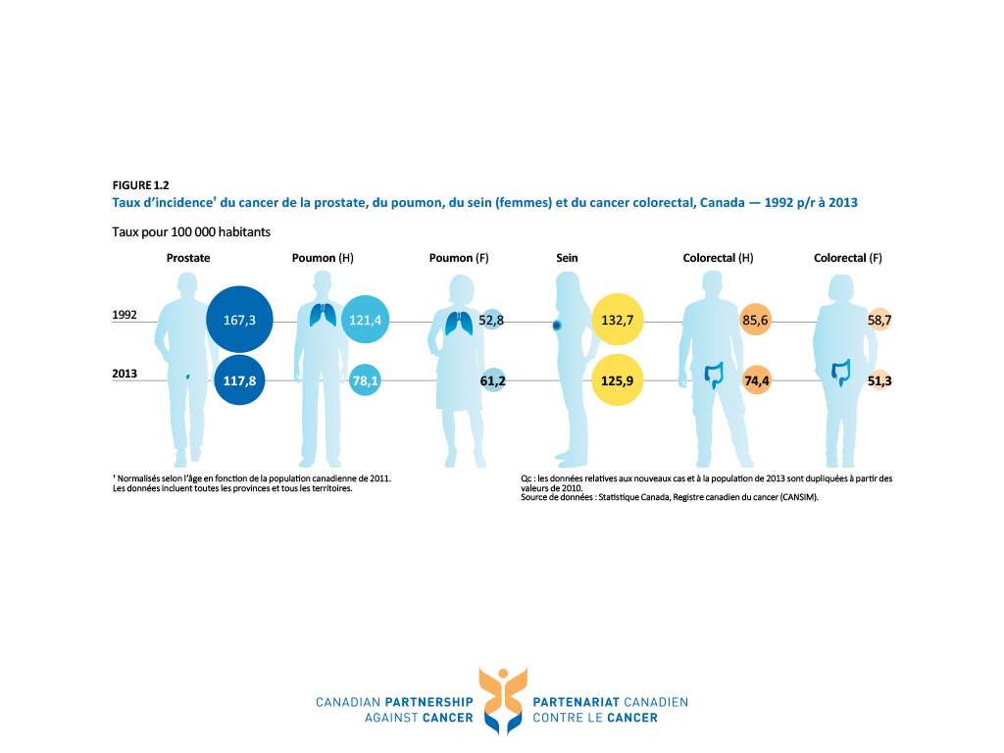

Slide 6
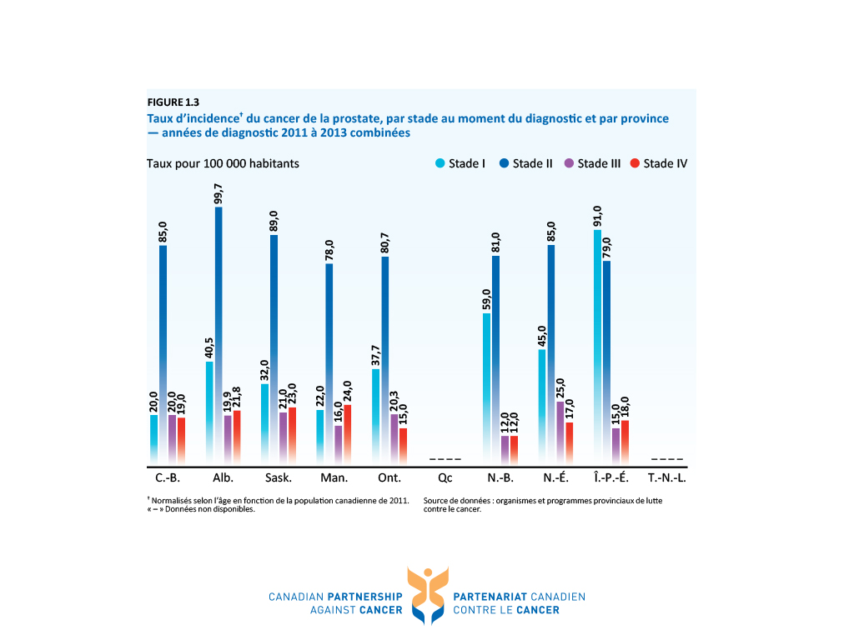

Slide 7
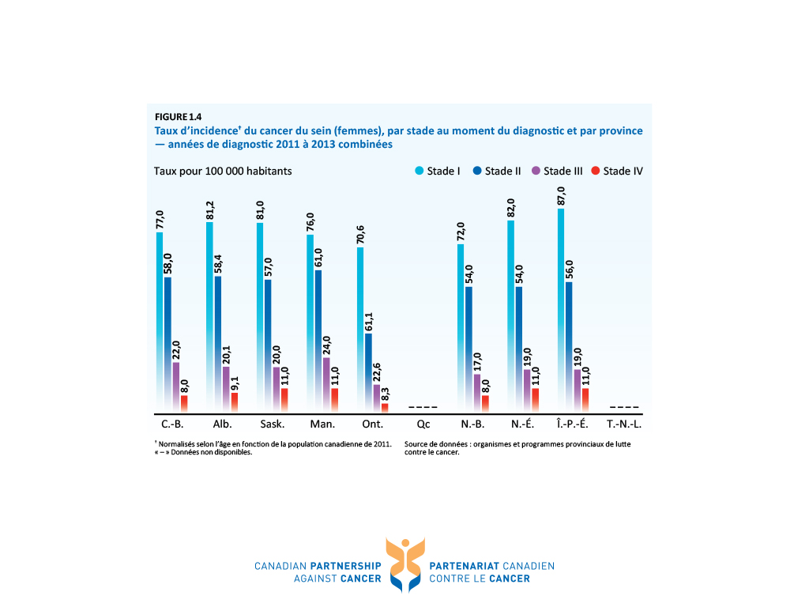

Slide 8
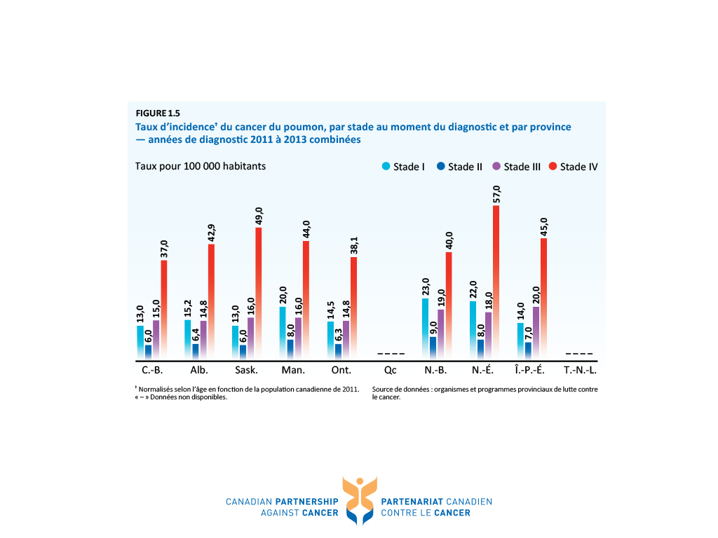

Slide 9
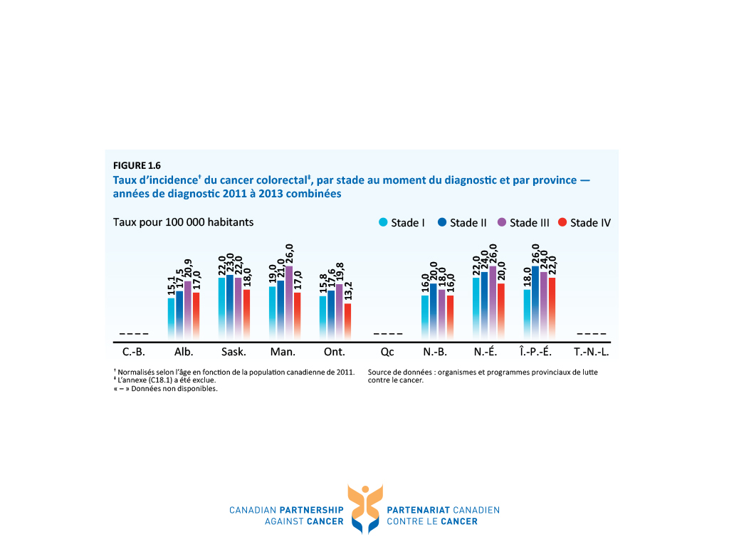

Slide 10
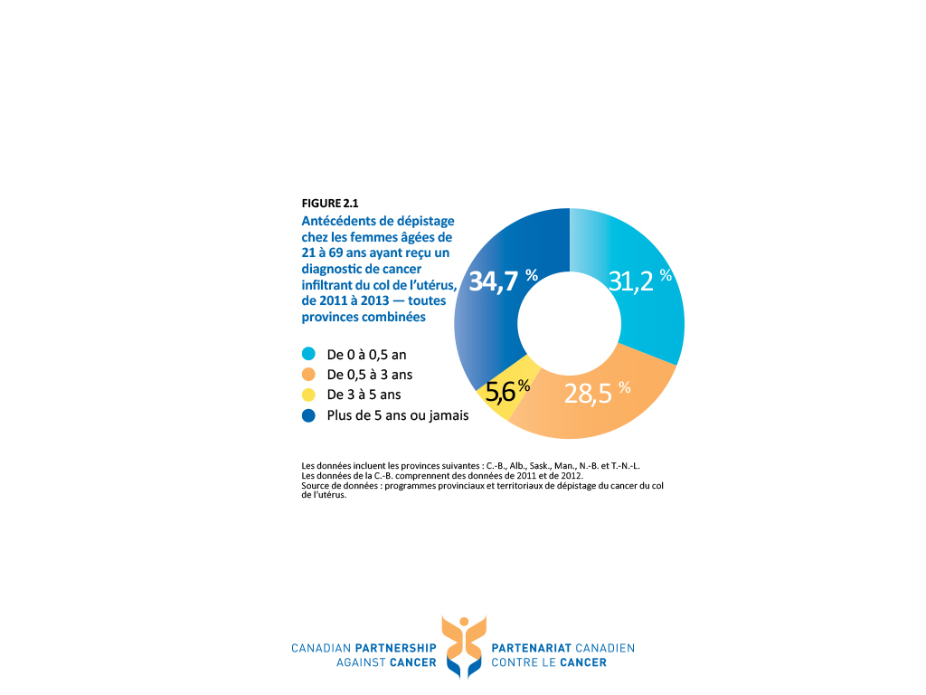

Slide 11
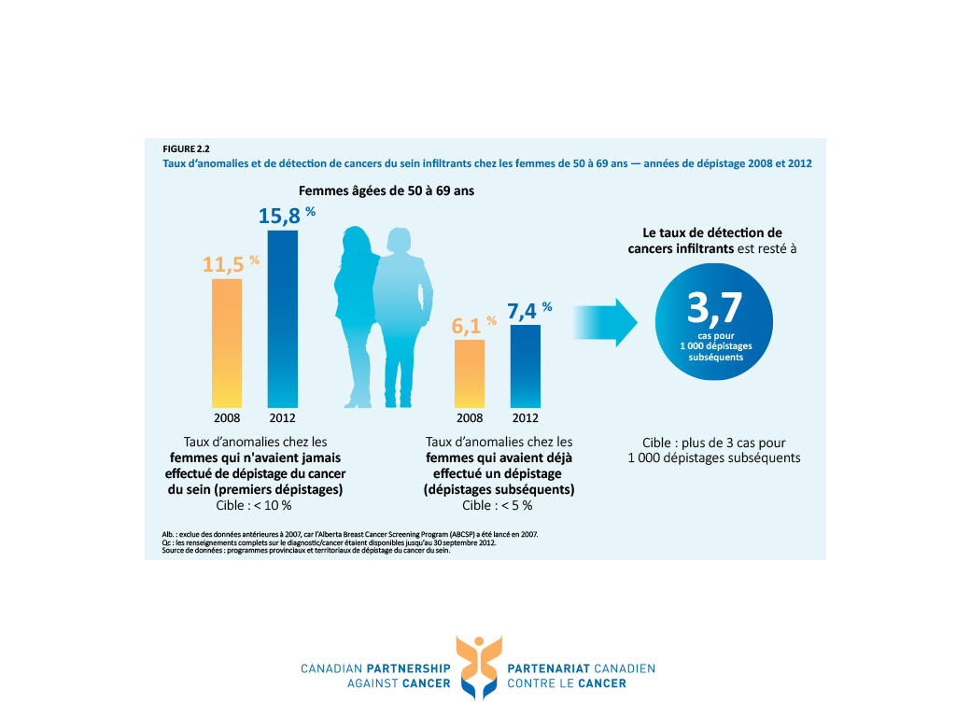

Slide 12
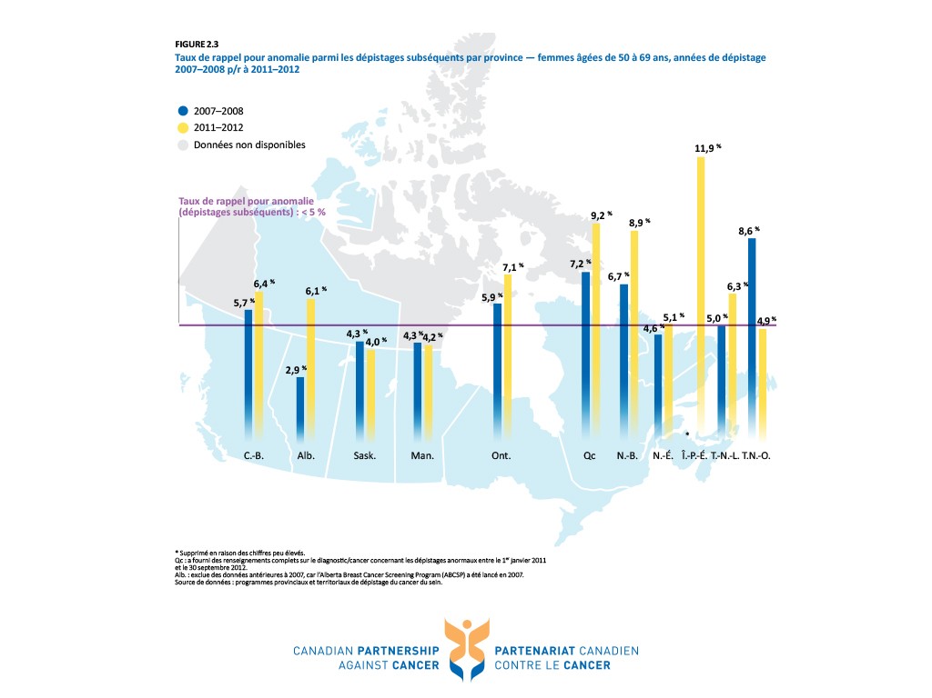

Slide 13
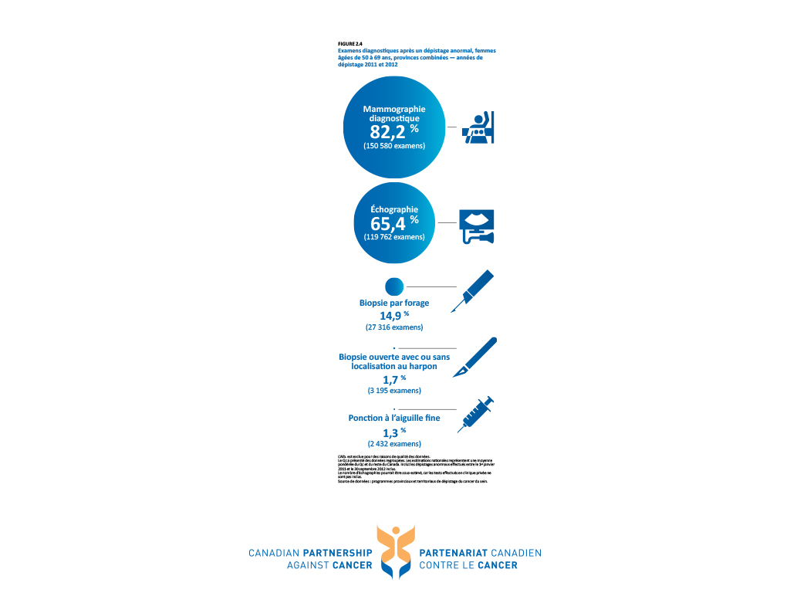

Slide 14
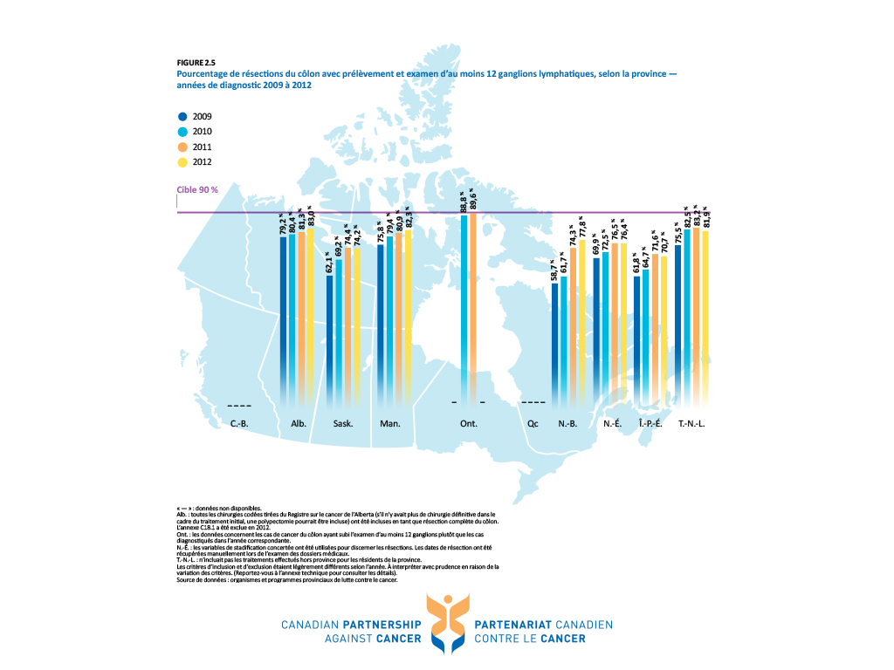

Slide 15
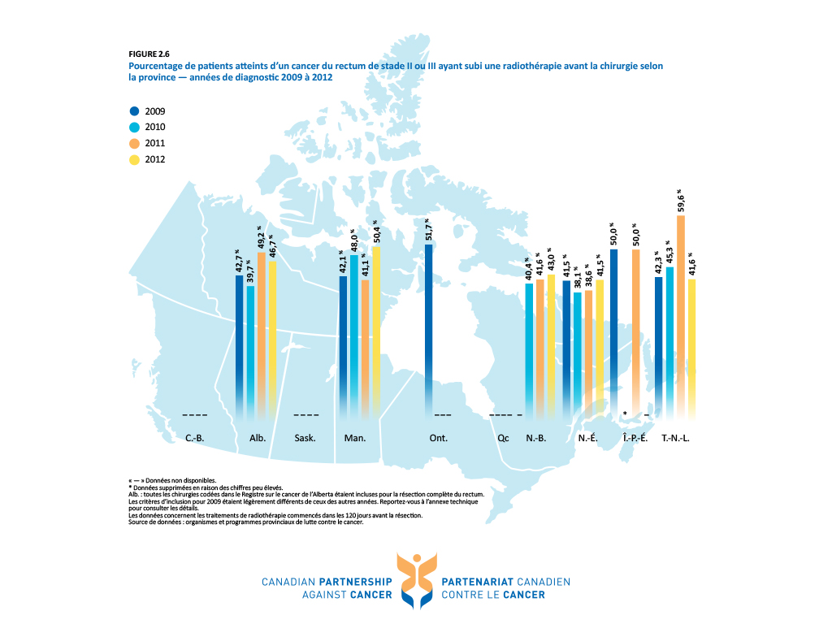

Slide 16
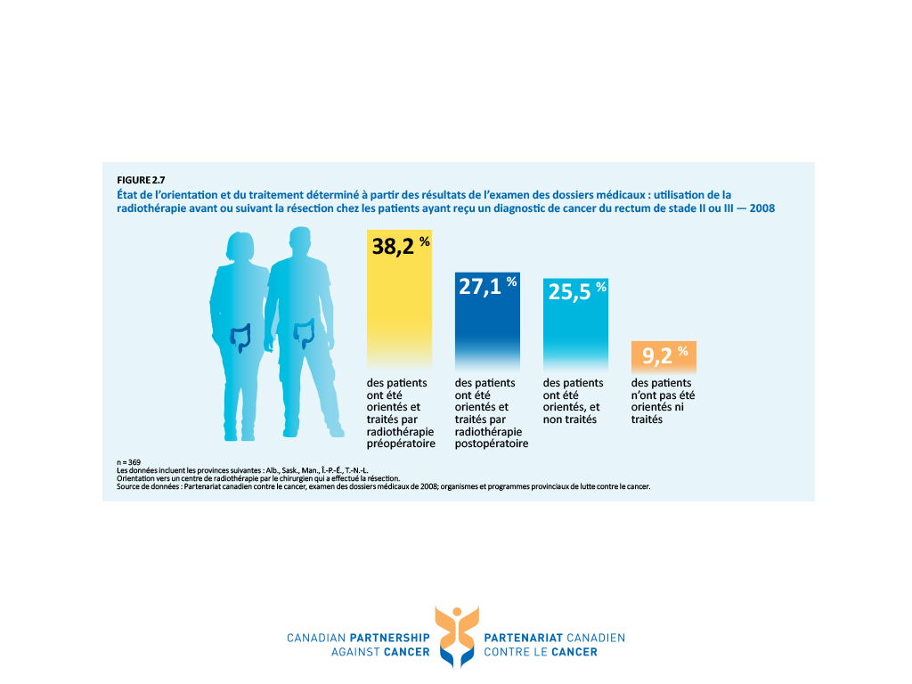

Slide 17
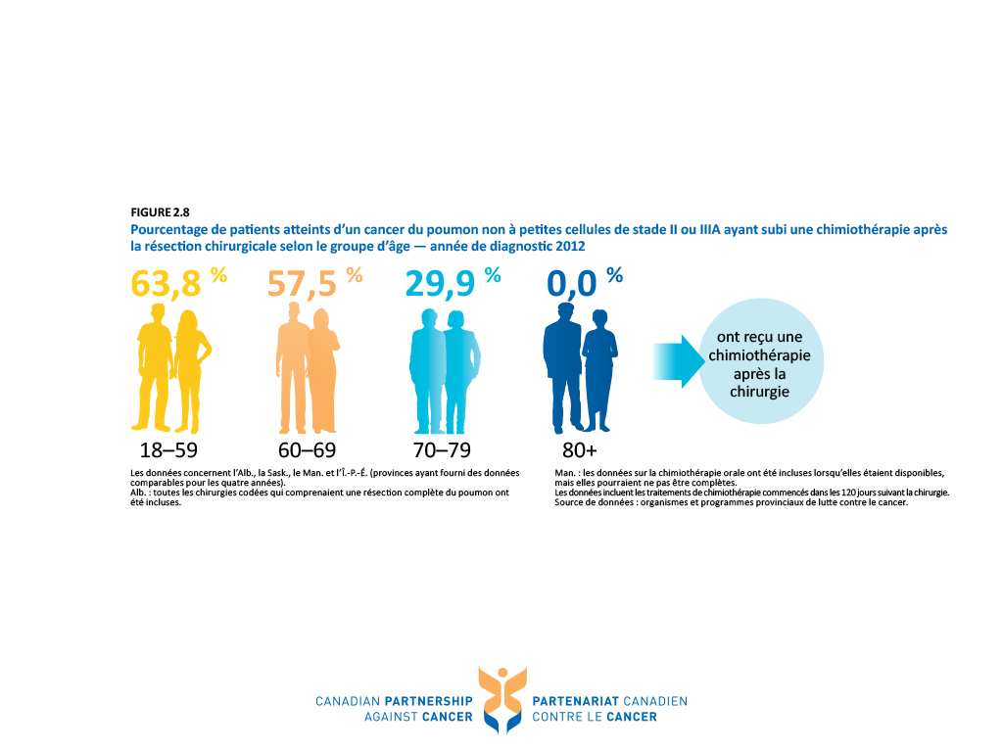

Slide 18
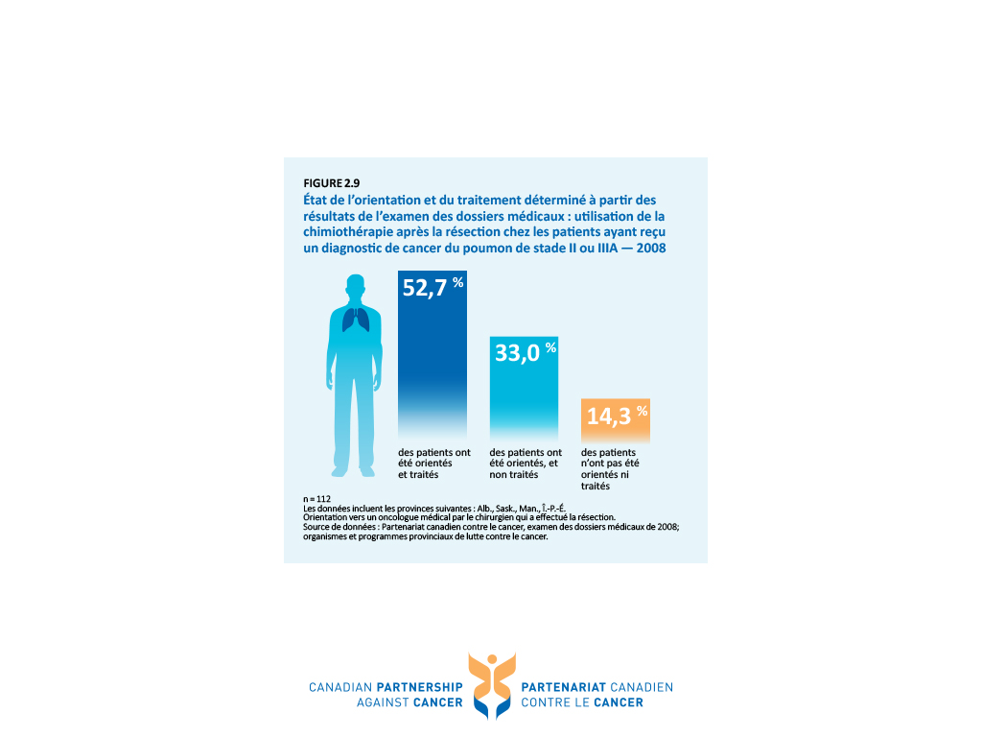

Slide 19
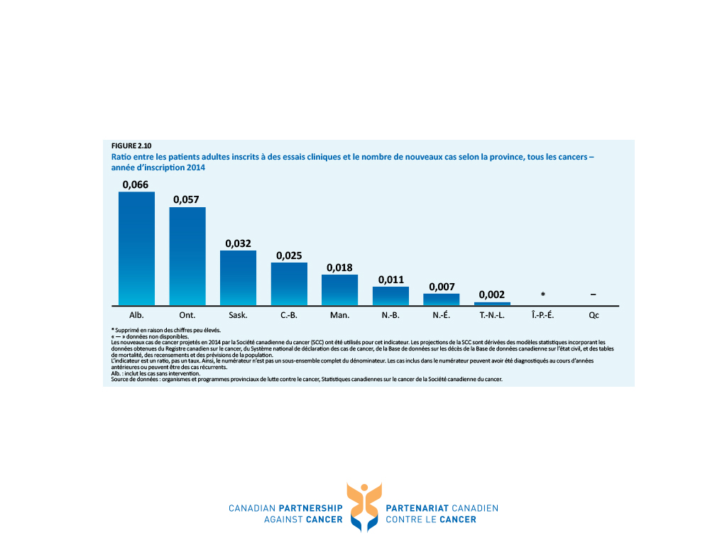

Slide 20
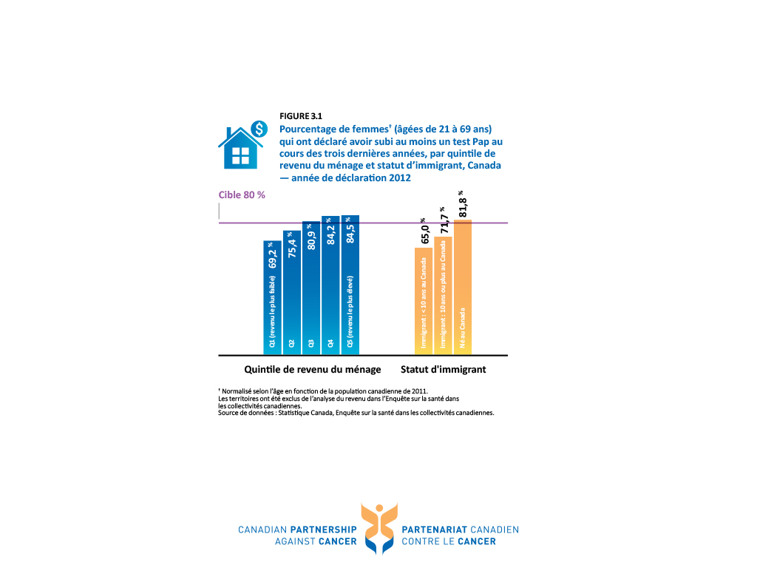

Slide 21
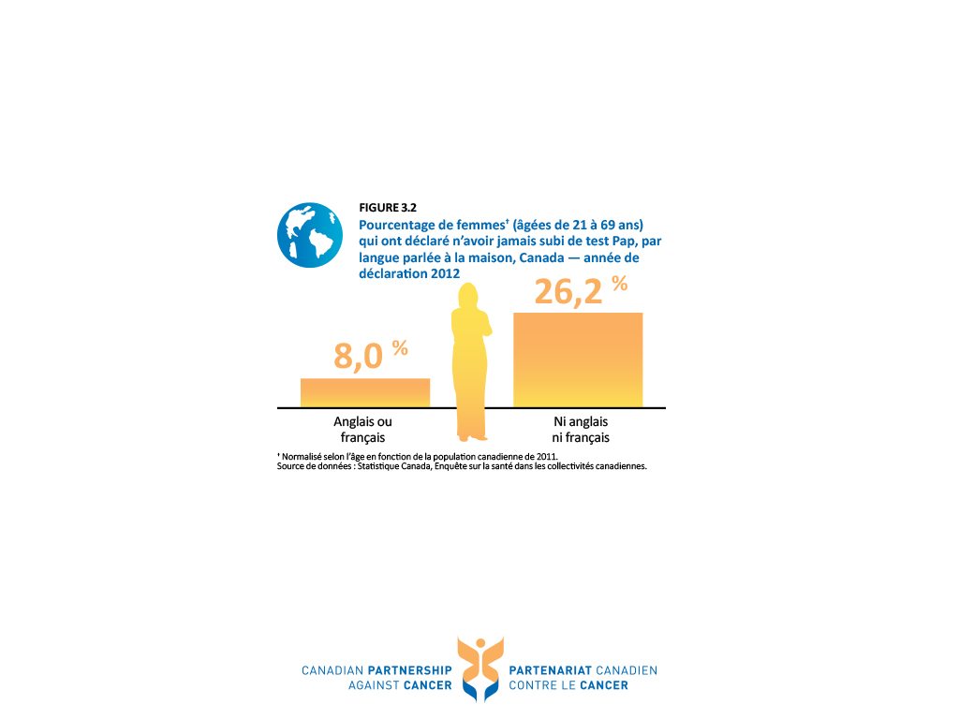

Slide 22
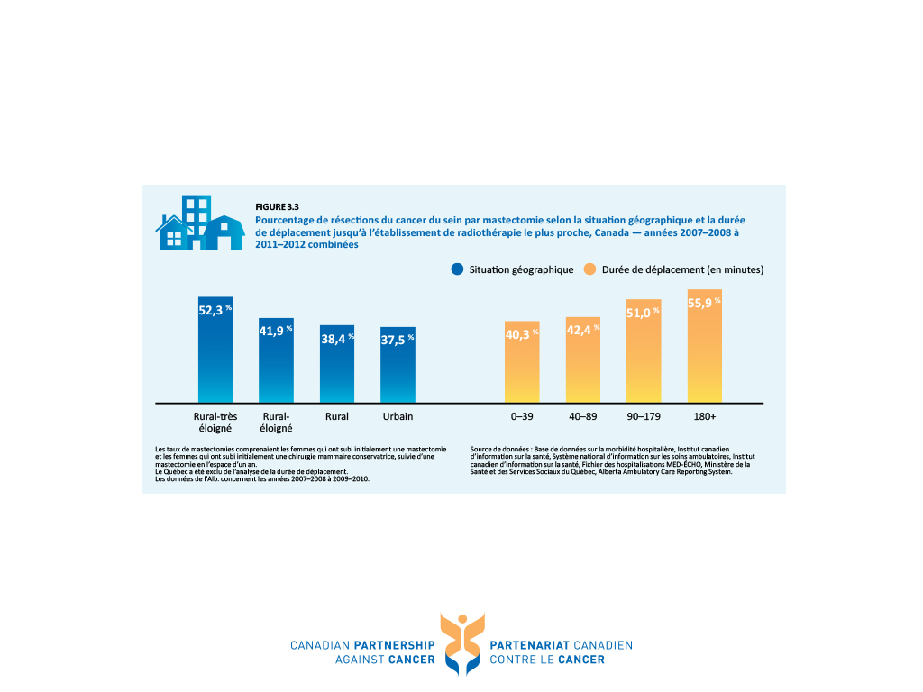

Slide 23
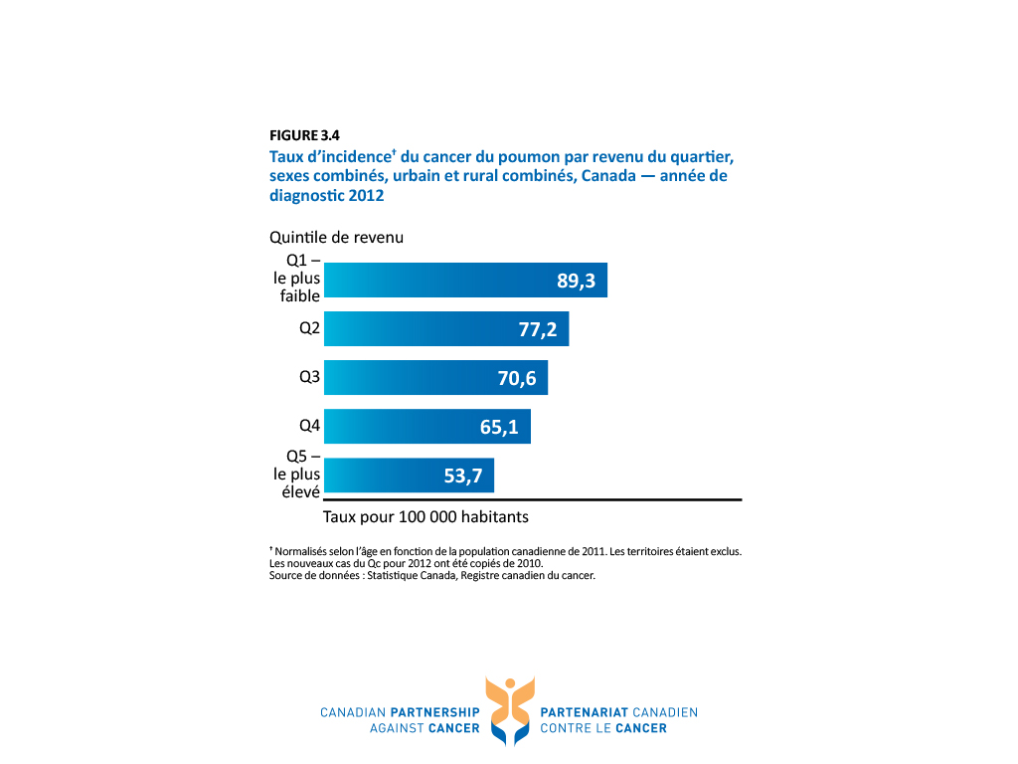

Slide 24
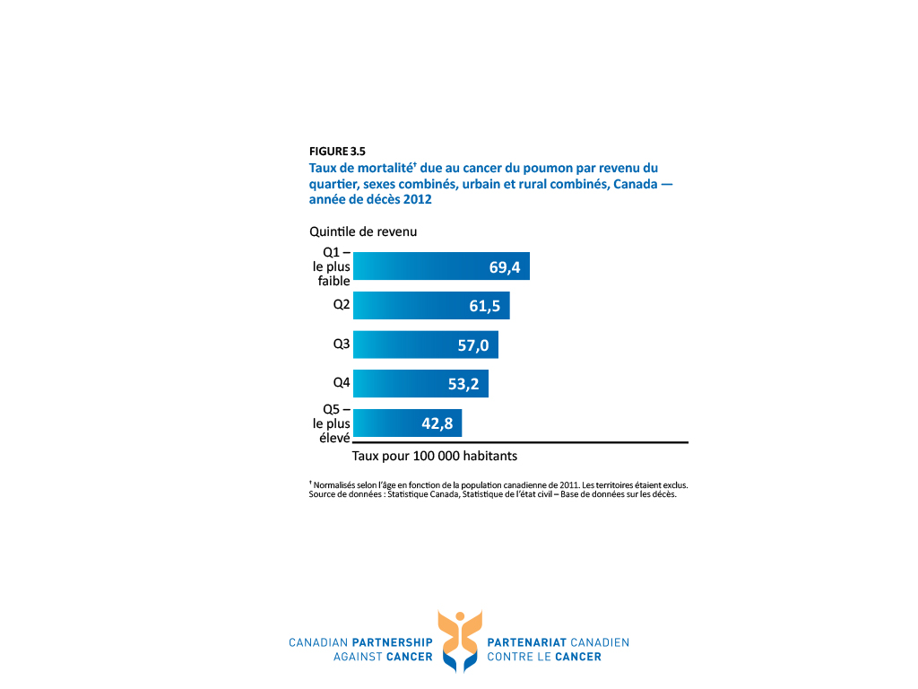

Slide 25
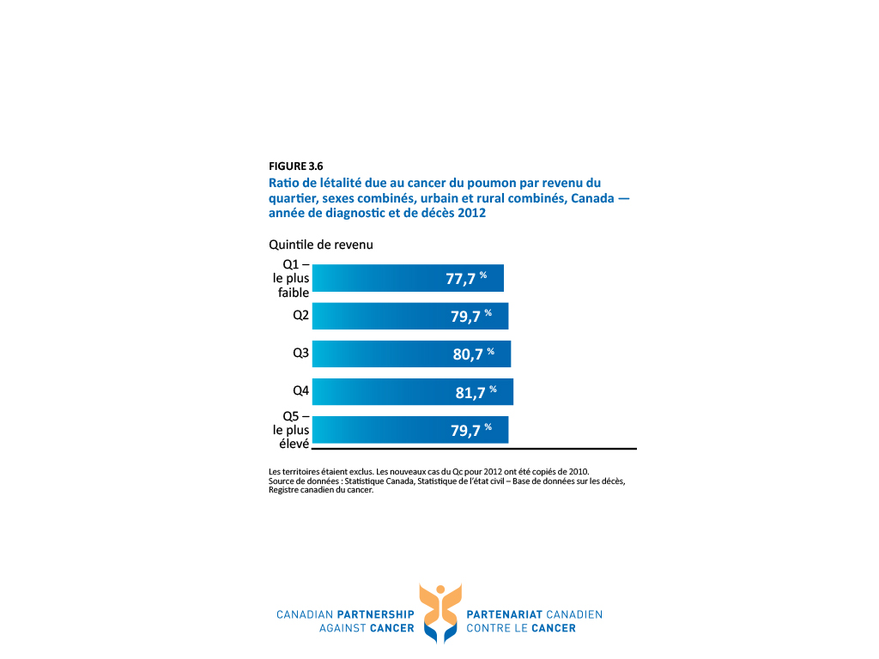

Slide 26
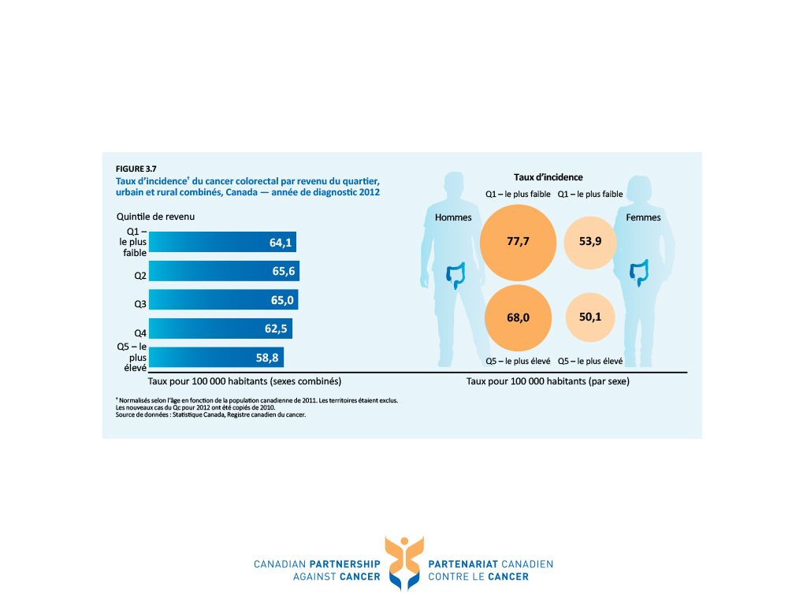

Slide 27
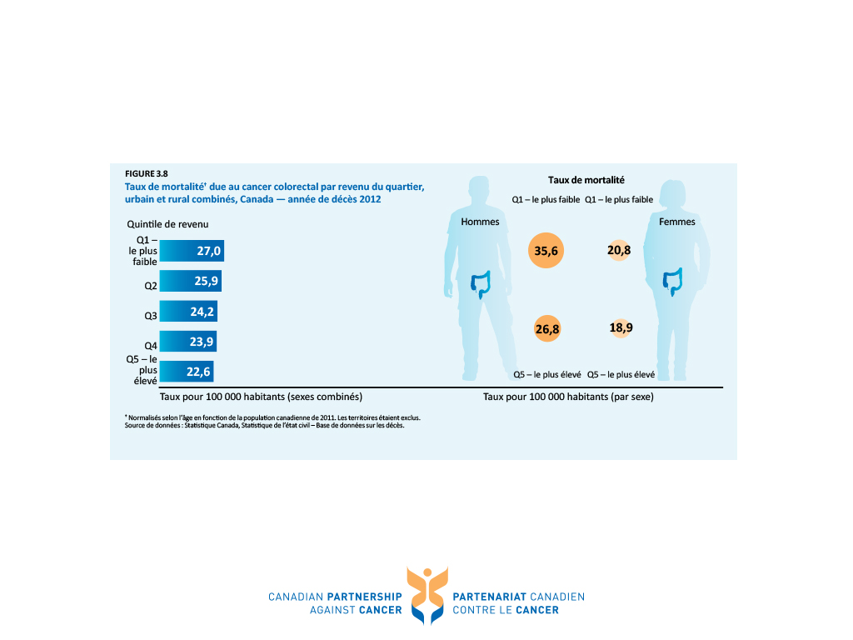

Slide 28
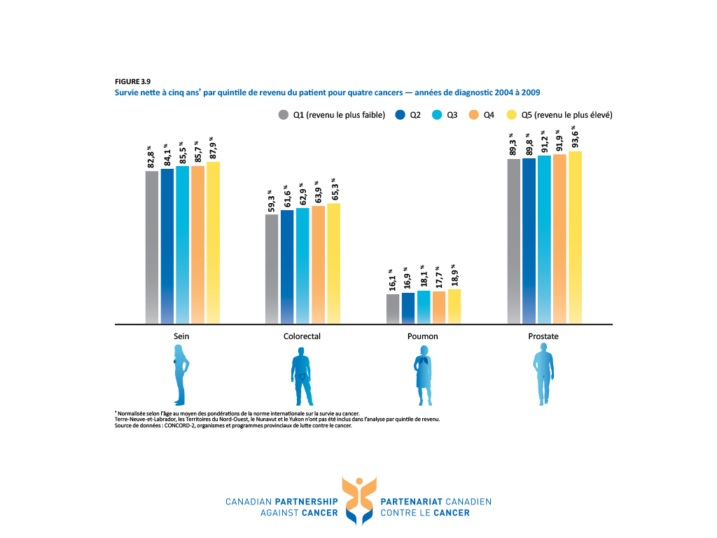

Slide 29
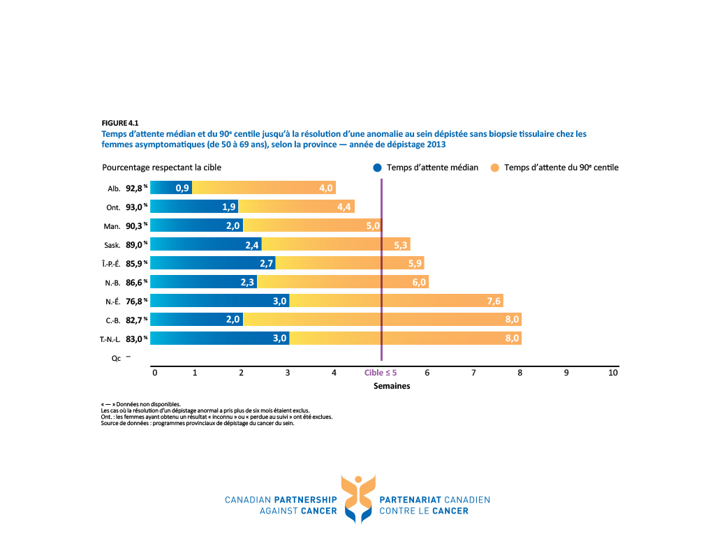

Slide 30
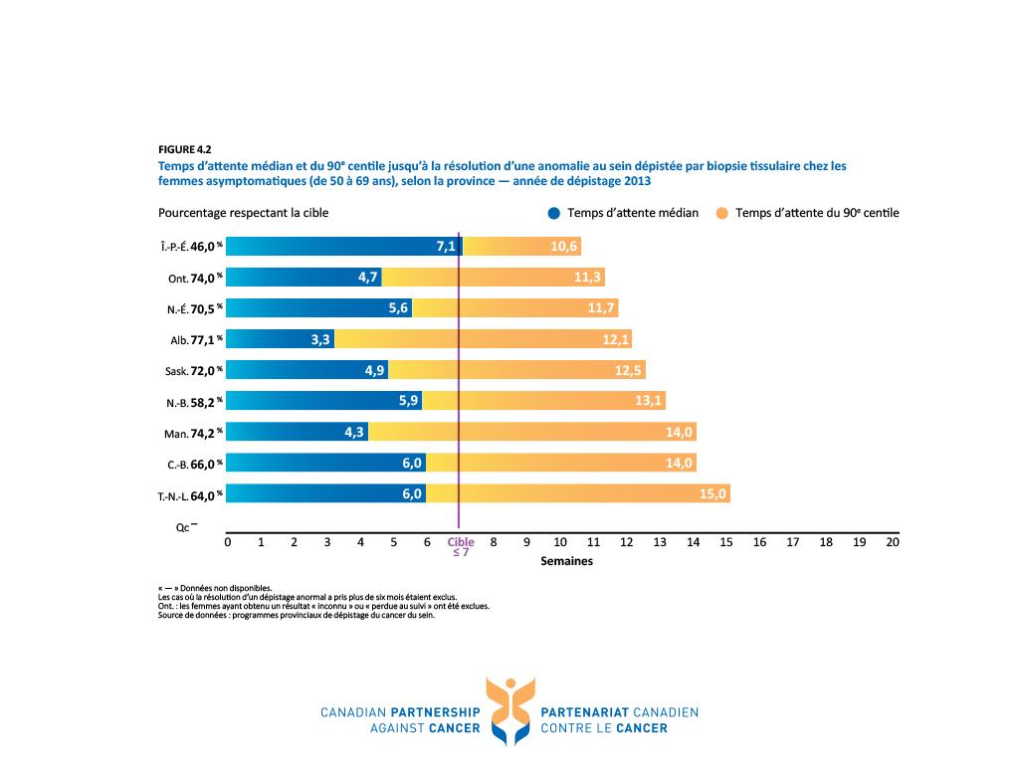

Slide 31
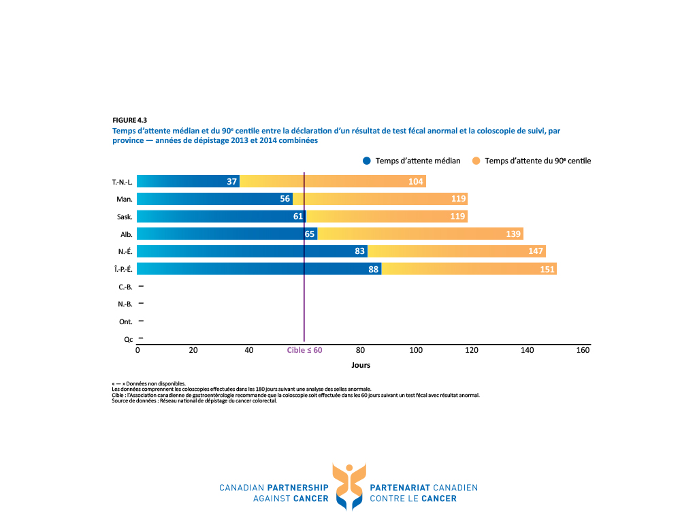

Slide 32
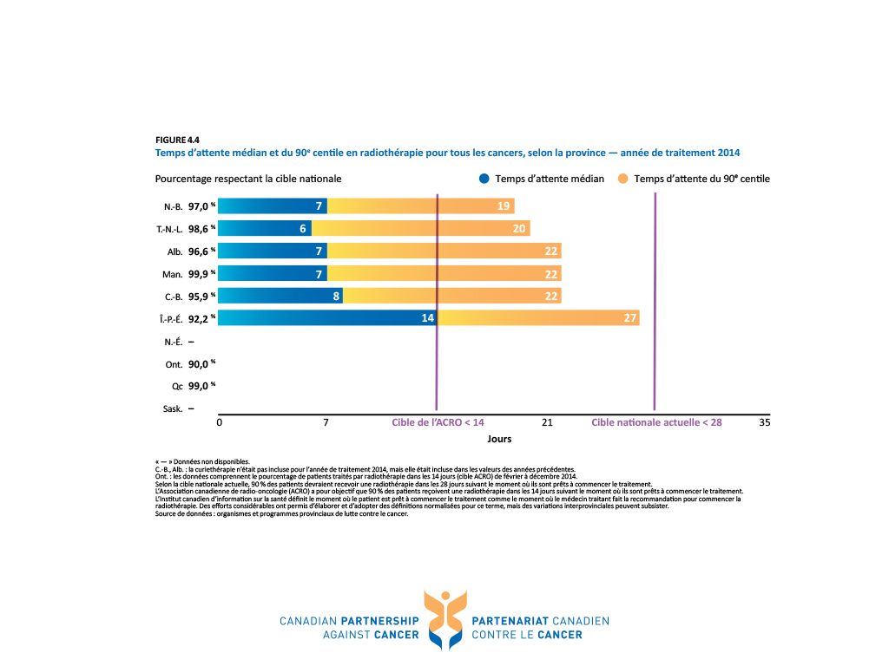

Slide 33
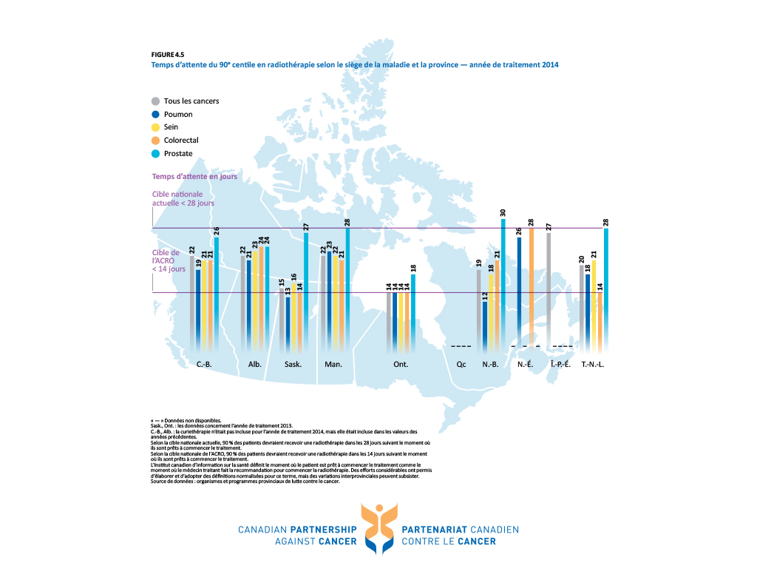

Slide 34
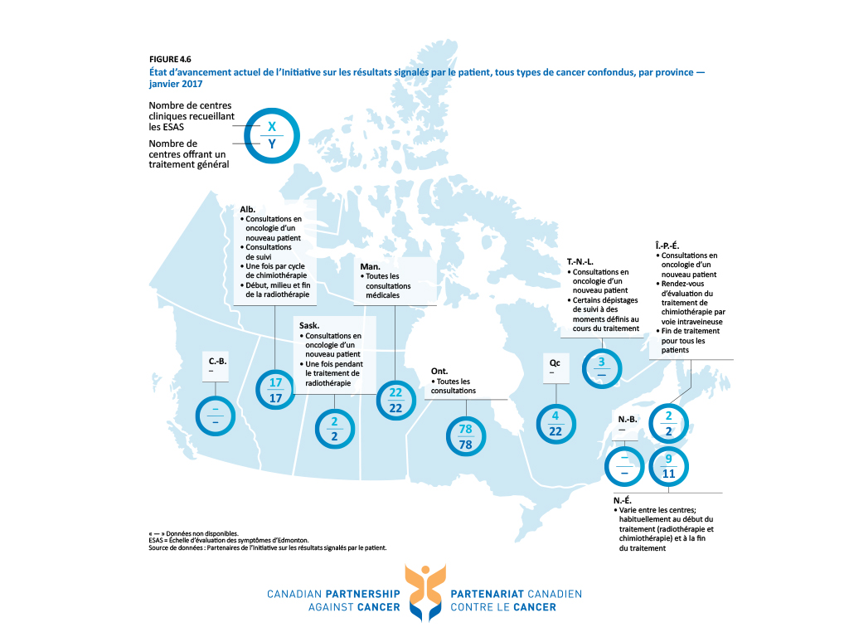

Slide 35
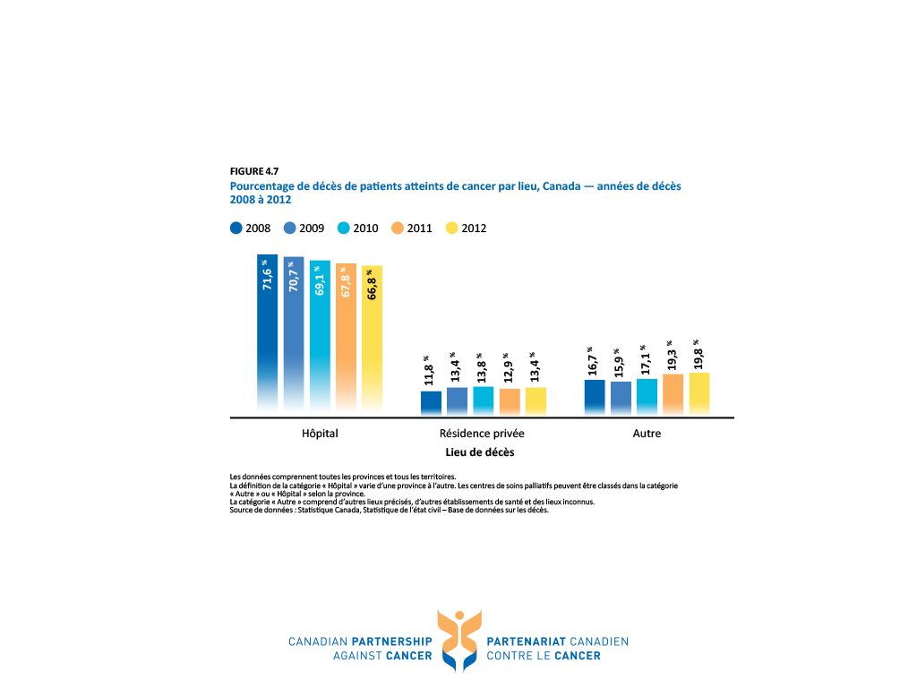

Slide 36
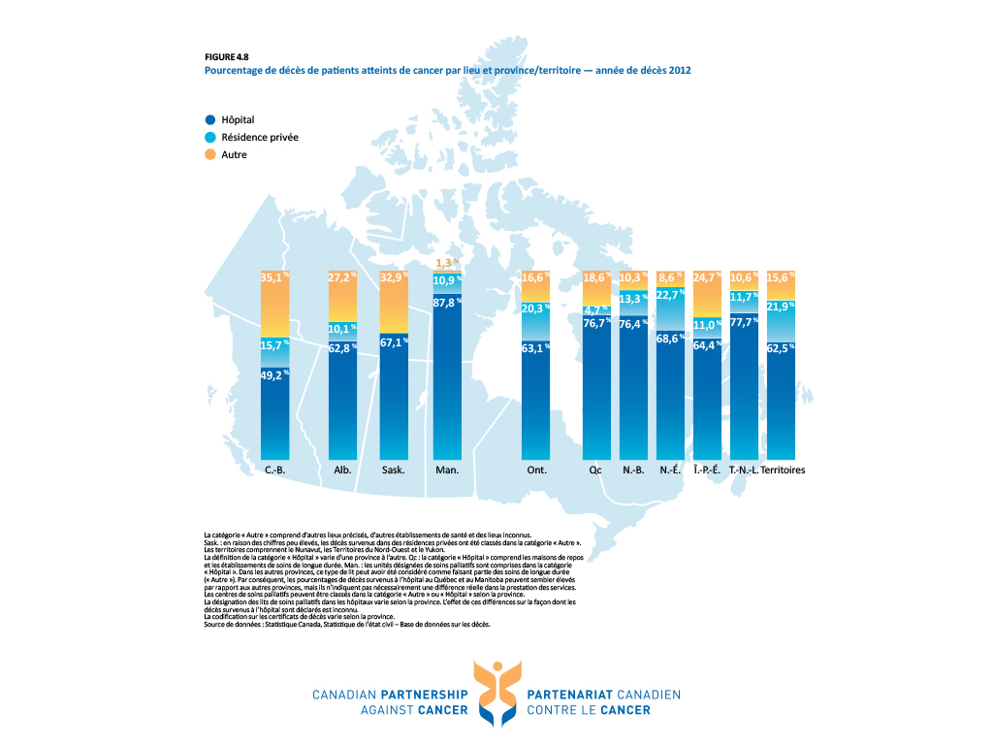

Slide 37
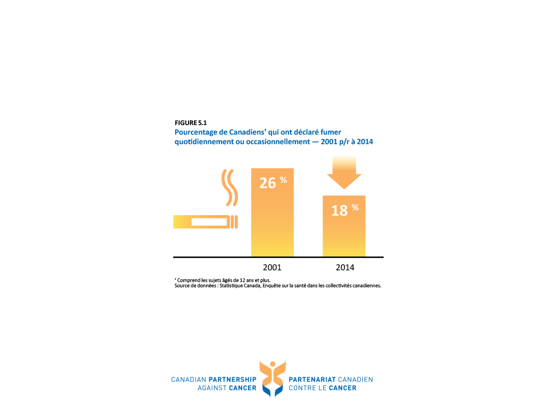

Slide 38
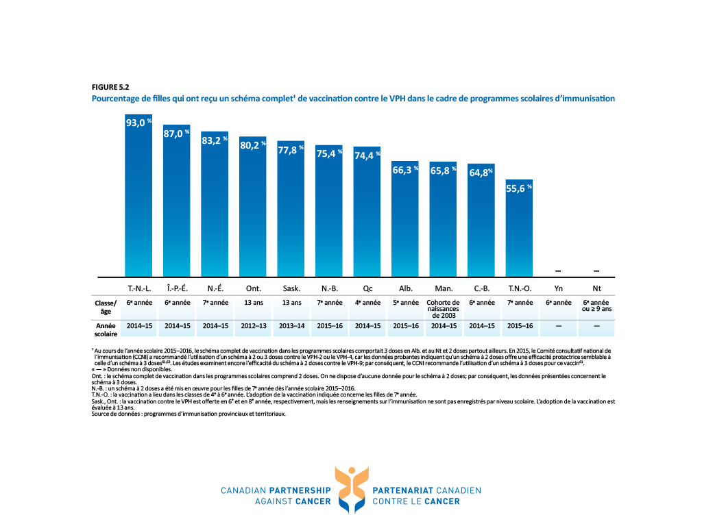

Slide 39
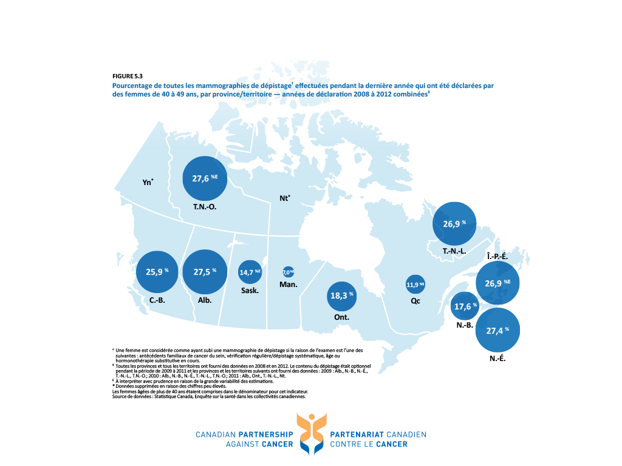

Slide 40
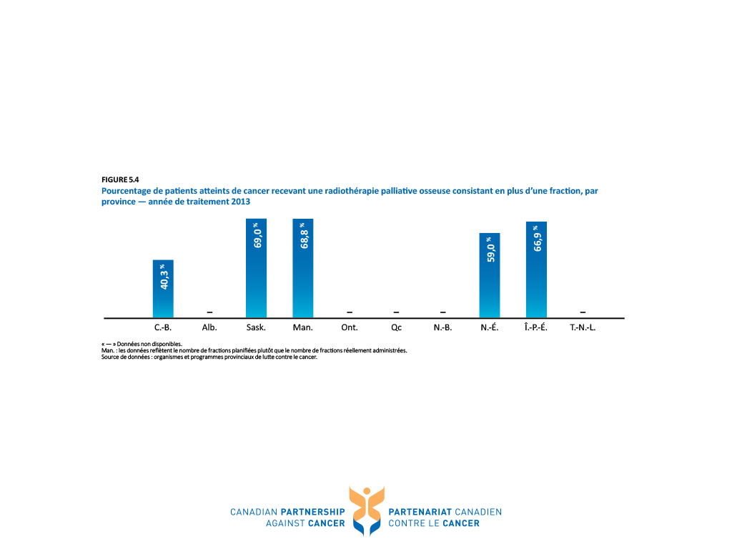

Slide 41
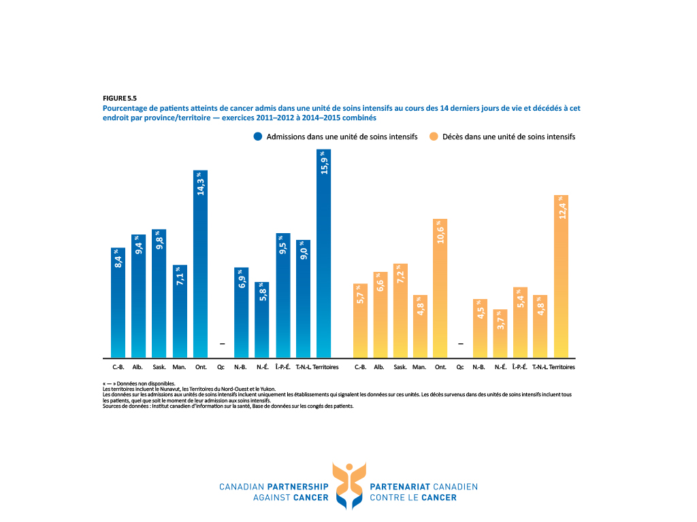

Slide 42
